Slide 1
Réseaux de neurones IFT 725
Réseaux de neurones multicouches
Par
Pierre-Marc Jodoin

Slide 2
Séparation linéaire
(2D et 2 classes)
biais
poids
Par simplicité
2 grands advantages. Une fois l’entraînement terminé,
Plus besoin de données d’entraînement (vs. nearest neighbor p.e.)
Classification est très rapide (produit scalaire entre 2 vecteurs)

Slide 3
Perceptron (réseau de neurones)
(2D et 2 classes)
Neurone
Produit scalaire + fonction d’activation
Fonction de coût perceptron (loss)
et gradient

Slide 4
Hinge Loss
(2D et 2 classes)
Neurone
Produit scalaire + fonction d’activation
Fonction de coût SVM (hinge loss)
et gradient

Slide 5
Régression logistique (2D, 2 classes)
Nouvelle fonction d’activation : sigmoïde logistique
0
Neurone
Fonction de coût (loss)
et gradient

Slide 6
Perceptron Multiclasse
(2D et 3 classes)

Slide 7
Perceptron Multiclasse
Exemple
(1.1, -2.0)
Classe 0
Classe 1
Classe 2

Slide 8
Perceptron Multiclasse
Fonction de coût (Perceptron loss – One-VS-One)
Somme sur l’ensemble des
données mal classées
Score de la bonne classe
Score de la classe faussement
prédite par le modèle

Slide 9
Perceptron Multiclasse
Fonction de coût (Perceptron loss)

Slide 10
Perceptron Multiclasse
Descente de gradient stochastique (version naïve, batch_size = 1)
Initialiser W
k=0, i=0 DO k=k+1
FOR n = 1 to N
IF THEN /* donnée mal classée*/
UNTIL toutes les données sont bien classées.

Slide 11
Perceptron Multiclasse
Exemple d’entraînement (η=1)
Classe 0
Classe 1
Classe 2
FAUX!

Slide 12
Perceptron Multiclasse
Exemple d’entraînement (η=1)

Slide 13
Hinge Multiclasse
Fonction de coût (Hinge loss ou SVM loss)
Somme sur l’ensemble des
données
Score de la bonne classe
Score d’une mauvaise classe

Slide 14
Hinge Multiclasse
Fonction de coût (Hinge loss ou SVM loss)

Slide 15
Hinge Multiclasse
Descente de gradient stochastique (version naïve, batch_size = 1)
Initialiser W
k=0, i=0 DO k=k+1
FOR n = 1 to N
IF THEN
FOR j=1 to NB_CLASSES THEN
IF AND THEN
UNTIL toutes les données sont bien classées.
Au TP1, implanter la version naïve + la version vectorisée sans boucles for

Slide 16
Régression logistique multiclasse
norm
Softmax

Slide 17
Régression logistique multiclasse
norm
Softmax

Slide 18
Régression logistique multiclasse
Étiquettes de classe : one-hot vector

Slide 19
Régression logistique multiclasse
Fonction de coût est une entropie croisée (cross entropy loss)

Slide 20
Tous les détails du gradient de l’entropie croisée :
info.usherbrooke.ca/pmjodoin/cours/ift603/softmax_grad.html
Au tp1: implanter une version naïve avec des boucles for
et une version vectorisée SANS bouble for.

Slide 21
Hinge loss
Score
1.58
Entropie croisée
Score
0.452
(Softmax)

Slide 22
Maximum a posteriori
Régularisation
Constante
Fonction de perte
Régularisation
En général L1 ou L2

Slide 23
Optimisation
Descente de gradient
Gradient de la function de coût
Taux d’apprentissage ou “learning rate”.
Descente de gradient stochastique
Optimisation par Batch
Initialiser w
k=0 FAIRE k=k+1
FOR n = 1 to N
JUSQU’À ce que toutes les données soient bien classées ou k==MAX_ITER
Initialiser w
k=0 FAIRE k=k+1
JUSQU’À ce que toutes les données sont bien classées ou k==MAX_ITER
Parfois

Slide 24
Maintenant, rendons le réseau profond

Slide 25
2D, 2Classes, Régression logistique linéaire
Couche d’entrée
(3 « neurones »)
Couche de sortie
(1 neurone avec sigmoïde)
Notes:
https://latex.codecogs.com/png.latex?\dpi{300}%20\huge%20F_W%20%3D%20\sigma%28{\bold{w}_1^\bold{T}%20\cdot%20h%28W_2^\bold{T}%20\cdot%20\bold{x}%29}%29

Slide 26
2D, 2Classes, Réseau à 1 couche cachée
Maintenant, ajoutons arbitrairement 3 neurones
1ère couche
(3 neurones)
Couche d’entrée
(3 « neurones »)

Slide 27
2D, 2Classes, Réseau à 1 couche cachée
Puisque les poids sont entre la couche d’entrée et la première couche
on va les identifier à l’aide de l’indice [0]
1ère couche
(3 neurones)
Couche d’entrée
(3 « neurones »)

Slide 28
2D, 2Classes, Réseau à 1 couche cachée
NOTE: à la sortie de la première couche, on a 3 réels calculés ainsi

Slide 29
2D, 2Classes, Réseau à 1 couche cachée
NOTE: représentation plus simple de la sortie de la 1ère couche (3 réels)

Slide 30
2D, 2Classes, Réseau à 1 couche cachée
Si on veut effectuer une classification 2 classes via une régression logistique (donc
une fonction coût par « entropie croisée ») on doit ajouter un neurone de sortie.
Couche de sortie
(1 neurone)
Couche d’entrée
(3 « neurones »)
1ère couche cachée
(3 neurones)

Slide 31
2D, 2Classes, Réseau à 1 couche cachée
Allègement
visuel

Slide 32
2D, 2Classes, Réseau à 1 couche cachée
Couche
d’entrée
Couche
cachée
Couche
de sortie
Très souvent, on ajoute un neurone de biais à la couche cachée.
Ce réseau possède au total 13 paramètres
3x3
1x4
Couche entrée
Couche cachée
Couche cachée
Couche de sortie
Notes:
https://latex.codecogs.com/png.latex?\dpi{300}%20\huge%20F_W%20%3D%20\sigma%28{\bold{w}_1^\bold{T}%20\cdot%20h%28W_2^\bold{T}%20\cdot%20\bold{x}%29}%29

Slide 33
2D, 2Classes, Réseau à 1 couche cachée
Couche
d’entrée
Couche
cachée
Couche
de sortie
Plus on augmente le nombre de neurones dans la couche cachée,
plus on augmente la capacité du système.
Ce réseau a 5x3+1x6=21 paramètres
Notes:
https://latex.codecogs.com/png.latex?\dpi{300}%20\huge%20F_W%20%3D%20\sigma%28{\bold{w}_1^\bold{T}%20\cdot%20h%28W_2^\bold{T}%20\cdot%20\bold{x}%29}%29

Slide 34
NOTE Importante
Le but de la première couche est de projeter les données d’entrée (ici ) vers un espace
dimensionnel plus grand (ici ) là où les classes sont linéairement séparables.
Car il ne faut pas oublier que la couche de sortie est une régression logistique linéaire.
Par conséquent, au lieu de fixer nous même la fonction de base, on laisse le réseau l’apprendre.
End-to-end training
Notes:
https://latex.codecogs.com/png.latex?\dpi{300}%20\huge%20F_W%20%3D%20\sigma%28{\bold{w}_1^\bold{T}%20\cdot%20h%28W_2^\bold{T}%20\cdot%20\bold{x}%29}%29

Slide 35
Nombre de neurons VS Capacité
Aucun neurone caché
12 neurones cachés
60 neurones cachés
Cassification linéaire
Underfitting
(pas assez de capacité)
Classification non linéaire
BON RÉSULTAT
(bonne capacité)
Classification non linéaire
Over fitting
(trop grande capacité)
http://cs.stanford.edu/people/karpathy/convnetjs/demo/classify2d.html

Slide 36
2D, 2Classes, Réseau à 1 couche cachée
Couche
d’entrée
Couche
cachée
Couche
de sortie
Notes:
https://latex.codecogs.com/png.latex?\dpi{300}%20\huge%20F_W%20%3D%20\sigma%28{\bold{w}_1^\bold{T}%20\cdot%20h%28W_2^\bold{T}%20\cdot%20\bold{x}%29}%29

Slide 37
kD, 2Classes, Réseau à 1 couche cachée
Couche
d’entrée
Couche
cachée
Couche
de sortie
Au peut facilement augmenter la dimensionnalité des données d’entrée.
Cela n’a pour effet que d’augmenter le nombre de colonnes dans
Ce réseau a 5x(k+1)+1x6 paramètres
Notes:
https://latex.codecogs.com/png.latex?\dpi{300}%20\huge%20F_W%20%3D%20\sigma%28{\bold{w}_1^\bold{T}%20\cdot%20h%28W_2^\bold{T}%20\cdot%20\bold{x}%29}%29

Slide 38
kD, 2Classes, Réseau à 2 couches cachées
Couche
d’entrée
Couche
cachée 1
Couche
cachée 2
Couche
de sortie
En ajoutant une couche cachée, on ajoute une multiplication matricielle
Ce réseau a 5x(k+1)+6x3 + 1x4 paramètres
Notes:
https://latex.codecogs.com/png.latex?\dpi{300}%20\huge%20F_W%20%3D%20\sigma%28{\bold{w}_1^\bold{T}%20\cdot%20h%28W_2^\bold{T}%20\cdot%20\bold{x}%29}%29

Slide 39
kD, 2 Classes, Réseau à 4 couches cachées
Couche
d’entrée
Couche
cachée 1
Couche
cachée 2
Couche
cachée 3
Couche
cachée 4
Couche
de sortie
Ce réseau a 5x(k+1)+6x3 + 4x4+7x5+1x8 paramètres

Slide 40
kD, 2 Classes, Réseau à 4 couches cachées
Couche
d’entrée
Couche
cachée 1
Couche
cachée 2
Couche
cachée 3
Couche
cachée 4
Couche
de sortie
NOTE : plus on augmente le nombre de couches, plus le réseau
devient profond et plus on augmente la capacité du réseau.

Slide 41
Réseau de neurones multicouches = apprendre une function de base

Slide 42
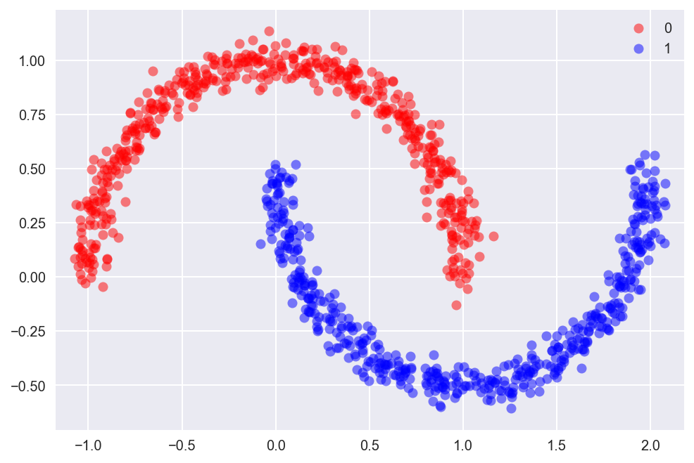
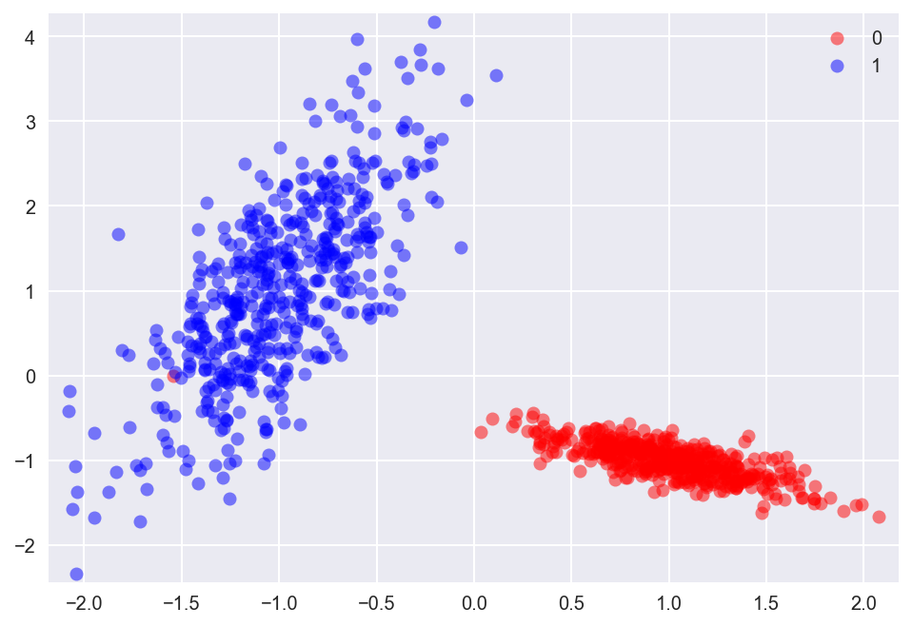
Example
Données en entrée
Sortie de la dernière couche
Sortie du réseau

Slide 43


Augmenter le nombre
de neurones par couche
Augmenter la
capacité du réseau
Augmenter le nombre
de couches
image by www.slon.pics - Freepik.com

Slide 44

Augmenter la capacité d’un réseau
peut entraîner du sur-apprentissage

Slide 45

Lorsqu’un réseau doit
prédire plus de 2 classes,
on lui assigne K neurones
de sortie, une par classe.

Slide 46
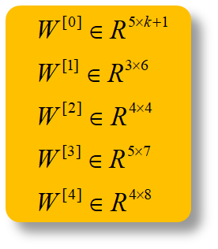
kD, 4 Classes, Réseau à 4 couches cachées
Couche
d’entrée
Couche
cachée 1
Couche
cachée 2
Couche
cachée 3
Couche
cachée 4
Couche
de sortie

Slide 47
kD, 4 Classes, Réseau à 4 couches cachées
Couche
d’entrée
Couche
cachée 1
Couche
cachée 2
Couche
cachée 3
Couche
cachée 4
Couche
de sortie
Hinge loss

Slide 48
kD, 4 Classes, Réseau à 4 couches cachées
Couche
d’entrée
Couche
cachée 1
Couche
cachée 2
Couche
cachée 3
Couche
cachée 4
Couche
de sortie
Softmax

Slide 49
kD, 4 Classes, Réseau à 4 couches cachées
Couche
d’entrée
Couche
cachée 1
Couche
cachée 2
Couche
cachée 3
Couche
cachée 4
Couche
de sortie
Entropie
Croisée
NORM
Softmax
Softmax

Slide 50
Simulation
http://cs.stanford.edu/people/karpathy/convnetjs/demo/classify2d.html

Slide 51
Comment faire une prédiction?
Ex.: faire transiter un signal de l’entrée à la sortie
d’un réseau à 3 couches cachées
import numpy as np
def sigmoid(x):
return 1.0 / (1.0+np.exp(-x))
x = np.insert(x,0,1) # Ajouter biais
H1 = sigmoid(np.dot(W0,x))
H1 = np.insert(H1,0,1) # Ajouter biais
H2 = sigmoid(np.dot(W1,H1))
H2 = np.insert(H2,0,1) # Ajouter biais
H3 = sigmoid(np.dot(W2,H2))
H3 = np.insert(H3,0,1) # Ajouter biais
y_pred = np.dot(W3,H3)
Couche 1
Forward pass
Couche 2
Couche 3
Couche sortie

Slide 52
Comment optimiser les paramètres?
0- Partant de
Trouver une function de régularisation. En général

Slide 53

Comment optimiser les paramètres?
1- Trouver une loss comme par exemple
Hinge loss
Entropie croisée (cross entropy)
N’oubliez pas d’ajuster la sortie du réseau en
fonction de la loss que vous aurez choisi.
cross entropy => Softmax

Slide 54
Comment optimiser les paramètres?
2- Calculer le gradient de la loss par rapport à chaque paramètre
et lancer un algorithme de descente de gradient pour mettre à jour
les paramètres.

Slide 55
Comment optimiser les paramètres?

Slide 56

Disparition du gradient
(vanishing gradient)
Malheureusement, l’entraînement d’un réseau profond
avec rétro-propagation et des fonctions d’activations
sigmoïdales entraîne des problèmes de
disparition du gradient

Slide 57
On résoud le problème de la disparition du gradient à l’aide d’autres fonctions d’activations

Slide 58
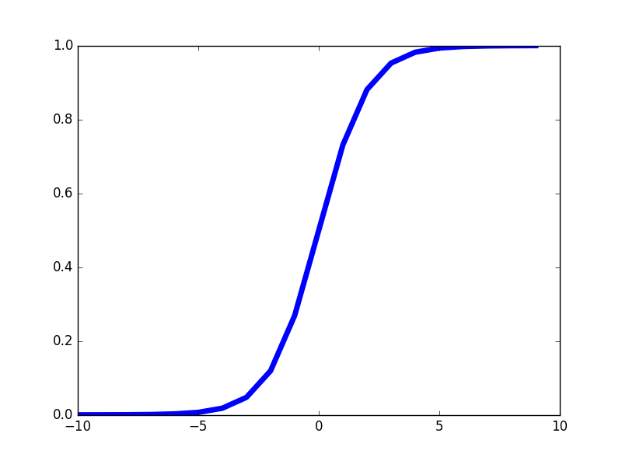
Fonction d’activation
Ramène les valeurs entre 0 et 1
Historiquement populaire
3 Problèmes :
Un neurone saturé a pour effet
de « tuer » les gradients
Sigmoïde

Slide 59
Fonction d’activation
Ramène les valeurs entre 0 et 1
Historiquement populaire
3 Problèmes :
Un neurone saturé a pour effet
de « tuer » les gradients
Sortie d’une sigmoïde n’est pas
centrée à zéro.
Sigmoïde

Slide 60
Qu’arrive-t-il lorsque le vecteur d’entrée d’un neurone est toujours positif?
Le gradient par rapport à est … Positif? Négatif?

Slide 61
Fonction d’activation
Ramène les valeurs entre 0 et 1
Historiquement populaire
3 Problèmes :
Un neurone saturé a pour effet
de « tuer » les gradients
Sortie d’une sigmoïde n’est pas
centrée à zéro.
exp() est coûteux lorsque le
nombre de neurones est élevé.
Sigmoïde

Slide 62
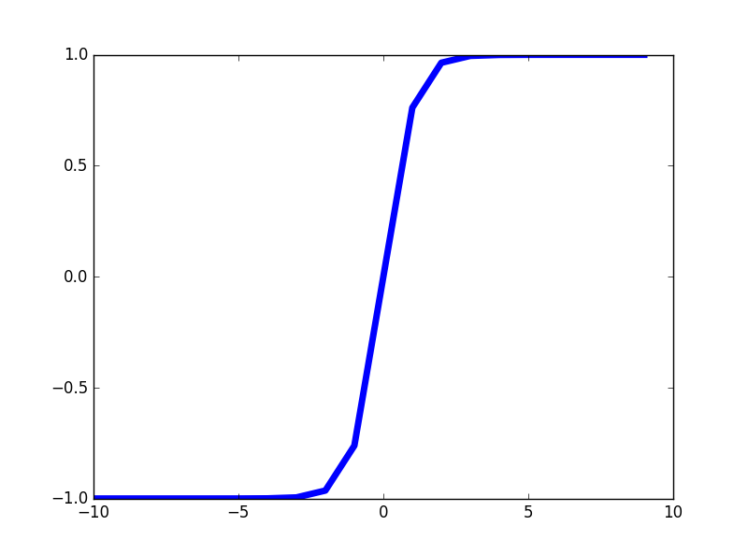
Fonction d’activation
Ramène les valeurs entre -1 et 1
Sortie centrée à zéro ☺
Disparition du gradient lorsque
la fonction sature ☹
Tanh(x)
[LeCun et al., 1991]

Slide 63
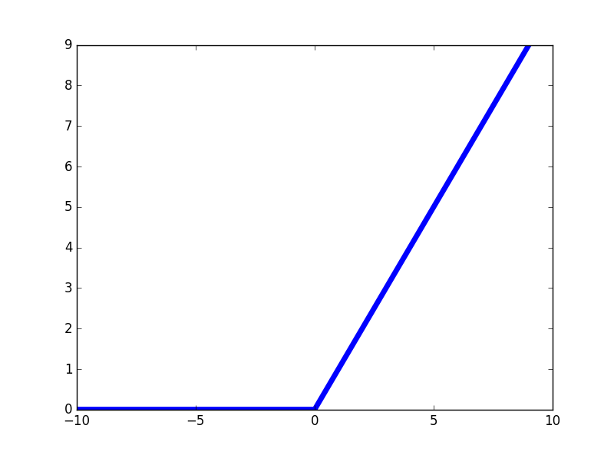
Fonction d’activation
Aucune saturation ☺
Super rapide ☺
Converge plus rapide que
sigmoïde/tanh (5 à 10x) ☺
Sortie non centrée à zéro ☹
Un inconvénient : qu’arrive-t-il
au gradient lorsque x<0? ☹
ReLU(x)
(Rectified Linear Unit)
[Krizhevsky et al., 2012]

Slide 64
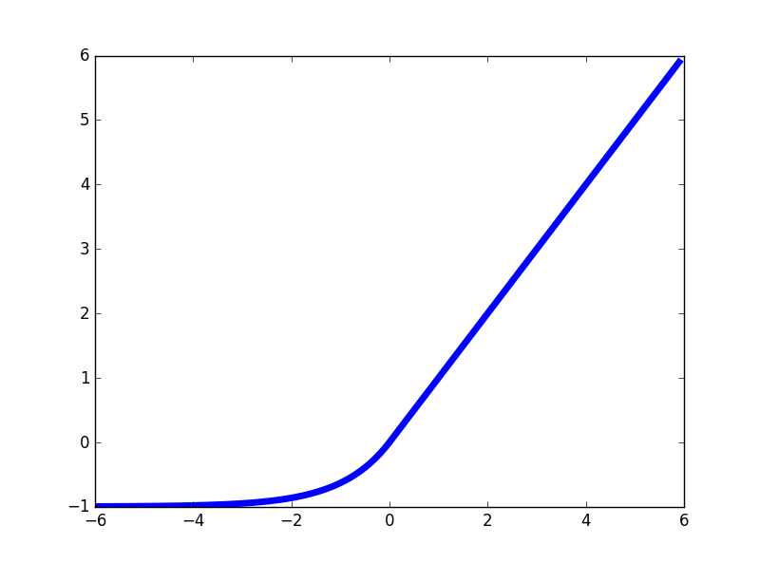
Fonction d’activation
Tous les avantages de ReLU☺
Sortie plus « centrée à zéro » ☺
Converge plus rapide que
sigmoïde/tanh (5 à 10x) ☺
Gradients meurent plus
lentement 😐
exp() est coûteux ☹
ELU(x)
(Exponential Linear Unit)
[Clevert et al., 2015]

Slide 65
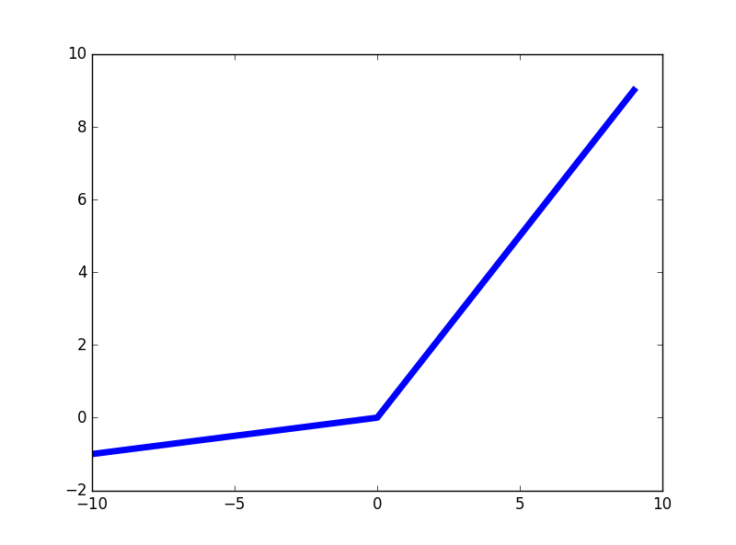
Fonction d’activation
Aucune saturation ☺
Super rapide ☺
Converge plus rapide que
sigmoïde/tanh (5 à 10x) ☺
Gradients ne meurent pas ☺
0.01 est un hyperparamètre 😐
Leaky ReLU(x)
[Mass et al., 2013]
[He et al., 2015]

Slide 66
Fonction d’activation
Aucune saturation ☺
Super rapide ☺
Converge plus rapide que
sigmoïde/tanh (5 à 10x) ☺
Gradients ne meurent pas ☺
α appris lors de la rétro-
propagation ☺
Parametric ReLU(x)
[Mass et al., 2013]
[He et al., 2015]

Slide 67
En pratique
Par défaut, le gens utilisent ReLU.
Essayez Leaky ReLU / PReLU / ELU
Essayez tanh mais n’attendez-vous pas à grand chose
Ne pas utiliser de sigmoïde sauf à la sortie d’un réseau 2 classes.

Slide 68
Les bonnes pratiques

Slide 69
Optimisation
Descente de gradient
Gradient de la function de coût
Taux d’apprentissage ou “learning rate”.
Descente de gradient stochastique
Optimisation par Batch
Initialiser w
k=0 FAIRE k=k+1
FOR n = 1 to N
JUSQU’À ce que toutes les données sont bien classées ou k== MAX_ITER
Initialiser w
k=0 FAIRE k=k+1
JUSQU’À ce que toutes les données sont bien classées ou k==MAX_ITER
Parfois

Slide 70
Optimisation
TP1
TP2
TP3
Descente de gradient
Gradient de la function de coût
Taux d’apprentissage ou “learning rate”.
Optimisation par mini-batch
Initialiser w
k=0 FAIRE k=k+1
FAIRE n=0 à N par sauts de MBS /*Mini-batch size*/
JUSQU’À ce que toutes les données sont bien classées ou k==MAX_ITER
Itération

Slide 71
Optimisation
Descente de gradient
Gradient de la function de coût
Taux d’apprentissage ou “learning rate”.
Optimisation par mini-batch
Initialiser w
k=0 FAIRE k=k+1
FAIRE n=0 à N par sauts de MBS /*Mini-batch size*/
JUSQU’À ce que toutes les données sont bien classées ou k==MAX_ITER
Epoch

Slide 72
Propagation avant pour un réseau à 2 couches cachées (7 étapes)

Slide 73
Propagation avant pour un réseau à 2 couches cachées (7 étapes)
POUR i allant de 1 à 3
Solution naïve et peu efficace
TP1

Slide 74
Solution
Il est plus efficace d’effectuer UNE multiplication matricielle que PLUSIEURS produits scalaires (exemple de la 6e étape)
TROIS produits scalaires

Slide 75
Solution
Il est plus efficace d’effectuer UNE multiplication matricielle que PLUSIEURS produits scalaires (exemple de la 6e étape)
UNE multiplication matricielle

Slide 76
Solution
Il est plus efficace d’effectuer UNE multiplication matricielle que PLUSIEURS multiplications matrice-vecteur (exemple de la 1e étape, batch de 3)
TROIS multi matrice-vecteur

Slide 77
Solution
Il est plus efficace d’effectuer UNE multiplication matricielle que PLUSIEURS matrice-vecteur (exemple de la 1e étape)
UNE multiplication matricielle

Slide 78
Vectorisation de la propagation avant
En résumé, lorsqu’on propage une « batch » de données
Au niveau
neuronal
Multi.
Vecteur-Matrice
Au niveau
de la couche
Multi.
Matrice-Matrice

Slide 79
Vectoriser la rétropropagation

Slide 80
Vectoriser la rétropropagation
Exemple simple pour 1 neurone et une batch de 3 données
En supposant qu’on connaît le gradient pour les 3 éléments de Y provenant de la sortie du réseau,
comment faire pour propager le gradient vers ?

Slide 81
Vectoriser la rétropropagation
Exemple simple pour 1 neurone et une batch de 3 données
Rappelons que l’objectif est de faire une descente de gradient, i.e.

Slide 82
Concentrons-nous sur
(par propriété de la dérivée en chaîne)
(provient de la
rétro-propagation)

Slide 83
Concentrons-nous sur
(par propriété de la dérivée en chaîne)
(Puisqu’on a une batch de
3 éléments, on a 3 prédictions
et donc 3 gradients)

Slide 84
Donc en résumé …

Slide 85
Et pour tous les poids

Slide 86
Et pour tous les poids
Matrice jacobienne

Slide 87
Même chose pour 1 couche 5x4 et une batch de 3 données

Slide 88
Vectorisation de la rétro-propagation
En résumé, lorsqu’on rétro-propage le gradient d’une batch
Au niveau
neuronal
Multi.
Vecteur-Matrice
Au niveau
de la couche
Multi.
Matrice-Matrice

Slide 89
Pour plus de détails:
https://medium.com/datathings/vectorized-implementation-of-back-propagation-1011884df84
https://peterroelants.github.io/posts/neural-network-implementation-part04/

Slide 90
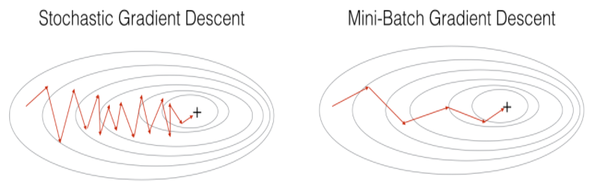

Slide 91
Comment initialiser un réseau de neurones?

Slide 92

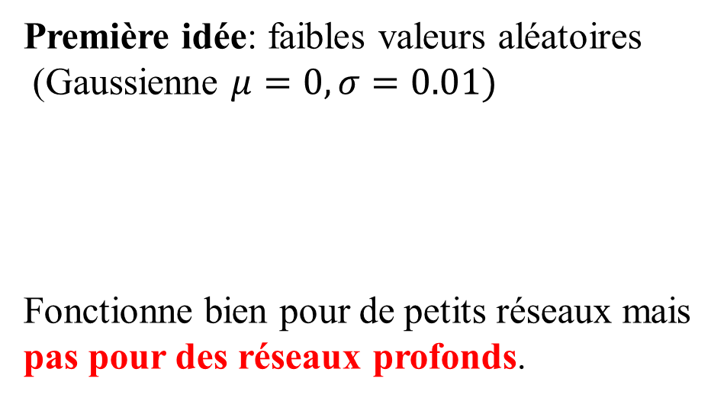
Initialisation
Première idée: faibles valeurs aléatoires
(Gaussienne $μ=0, σ=0.01)$
Fonctionne bien pour de petits réseaux mais
pas pour des réseaux profonds.
W_i=0.01*np.random.randn(H_i,H_im1)
E.g. réseau à 10 couches avec 500 neurones par
couche et des tanh comme fonctions d’activation.

Slide 93
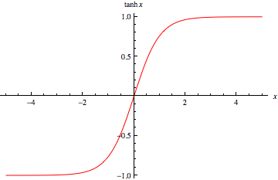
Rappel tanh…

Slide 94
Histogrammes des valeurs de sortie des 10 couches.
L’activation des couches devient zéro!
Crédit http://cs231n.stanford.edu/

Slide 95
Histogrammes des valeurs de sortie des 10 couches.
Vous voyez ce qui arrive à la forward pass et la rétropropagation?
Crédit http://cs231n.stanford.edu/

Slide 96
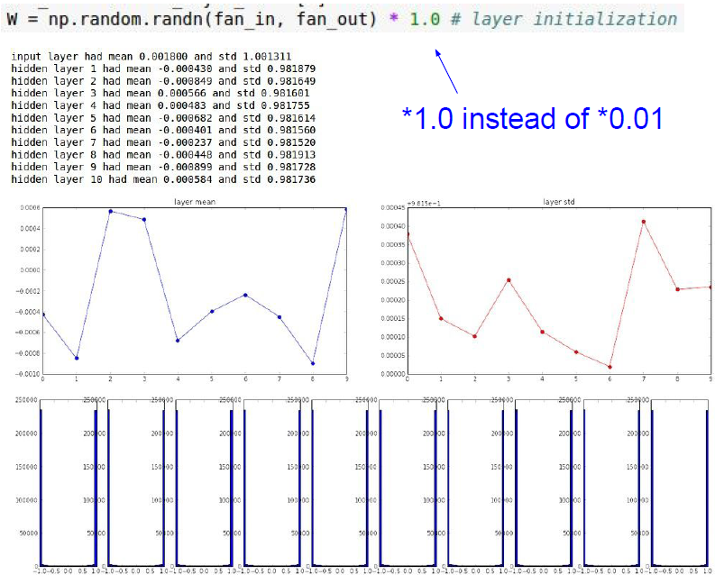
W_i=np.random.randn(H_i,H_im1)*1
1 au lieu de 0.01
Crédit http://cs231n.stanford.edu/

Slide 97
W_i=np.random.randn(H_i,H_im1)*1
La sortie des neurones
sature à 1 ou -1
Crédit http://cs231n.stanford.edu/

Slide 98
W_i=np.random.randn(H_i,H_im1)*1
Vous voyez ce qui arrive à la forward pass et la rétropropagation?
Crédit http://cs231n.stanford.edu/

Slide 99
W_i=np.random.randn(H_i,H_im1)/np.sqrt(H_im1)
Initialization de type “Xavier”
[Glorot et al., 2010]
Crédit http://cs231n.stanford.edu/

Slide 100
W_i=np.random.randn(H_i,H_im1)/np.sqrt(H_im1)
Par contre en utilisant ReLU on a encore un problème
Crédit http://cs231n.stanford.edu/

Slide 101
W_i=np.random.randn(H_i,H_im1)/np.sqrt(H_im1/2)
Crédit http://cs231n.stanford.edu/

Slide 102
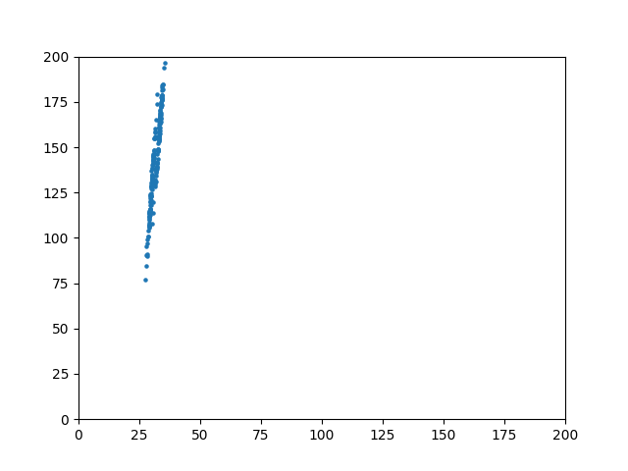
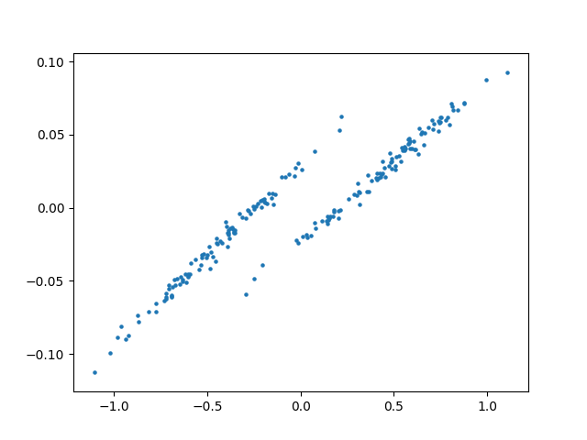
Prétraitement des données
Centrer et normaliser les données d’entrée
grandeur (cm)
âge
X-=np.mean(X,axis=0)
X/=np.std(X,axis=0)

Slide 103
Les « sanity checks » ou vérifications diligentes

Slide 104
Sanity checks
Toujours s’assurer qu’une initialization aléatoire donne
une perte (loss) maximale
Exemple : pour le cas 10 classes, une régularisation à 0
et une entropie croisée.
Si l’initialisation est aléatoire, alors la probabilité sera en moyenne égale
pour chaque classe

Slide 105
Sanity checks
Toujours s’assurer qu’une initialization aléatoire donne
une perte (loss) maximale
Exemple : pour le cas 10 classes, une régularisation à 0
et une entropie croisée.
Crédit http://cs231n.stanford.edu/

Slide 106
Sanity checks
2. Et lorsqu’on augmente la régularisation, la perte augmente aussi
Crédit http://cs231n.stanford.edu/

Slide 107
Sanity checks
Toujours s’assurer qu’on peut « over-fitter » sur un petit nombre
de données.
Crédit http://cs231n.stanford.edu/

Slide 108
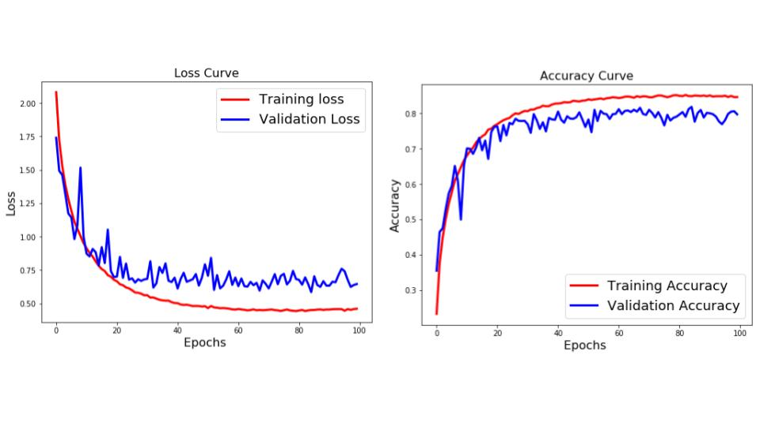
Sanity checks
Toujours visualiser les courbes d’apprentissage et de validation
Source: https://www.learnopencv.com/wp-content/uploads/2017/11/cnn-keras-curves-without-aug.jpg

Slide 109
Sanity checks
3. Toujours visualiser les courbes d’apprentissage et de validation
Crédit http://cs231n.stanford.edu/

Slide 110
Sanity checks
4. Toujours vérifier la validité d’un gradient
Comme on l’a vu, calculer un gradient est sujet à erreur. Il faut donc
toujours s’assurer que nos gradients sont bons au fur et à mesure
qu’on écrit notre code. En voici la meilleure façon
Rappel
Approximation numérique de la dérivée

Slide 111
Sanity checks
Toujours vérifier la validité d’un gradient
On peut facilement calculer un gradient à l’aide d’une approximation
numérique.
Rappel
Approximation numérique du gradient
En calculant

Slide 112
Vérification du gradient
(exemple)
W W+h gradient W
+0.0001
-2.5=(1.25322-1.25347)/0.0001
E(W)=1.25347
E(W+h)=1.25322

Slide 113
Vérification du gradient
(exemple)
W W+h gradient W
-2.5
+0.0001
0.6=(1.25353-125347)/0.0001
E(W)=1.25347
E(W+h)=1.25353

Slide 114
Vérification du gradient
(exemple)
W W+h gradient W
-2.5
0.6
+0.0001
0.0=(1.25347-125347)/0.0001
E(W)=1.25347
E(W+h)=1.25347

Slide 115
Vérification du gradient
(exemple)
W W+h gradient W
-2.5
0.6
0.0
…
1.1
1.3
-2.1
E(W)=1.25347

Slide 116
Vérification du gradient
(exemple)
gradient W
(numérique)
gradient W
(retro-propagation)
Vérification réussie
-2.5
-2.5
0.6
0.6
0.0
0.0
…
…
1.1
1.1
1.3
1.3
-2.1
-2.1

Slide 117
Autres bonnes pratique Dropout

Slide 118
Dropout
Forcer à zéro certains neurones de façon aléatoire à chaque itération
Srivastava et al. ”Dropout: a simple way to prevent neural networks from overfitting”, JMLR 2014

Slide 119
Dropout
Idée : s’assurer que chaque neurone apprend pas lui-même
en brisant au hasard des chemins.

Slide 120
Dropout
Crédit http://cs231n.stanford.edu/

Slide 121
Dropout
Le problème avec Dropout est en prédiction (« test time »)
car dropout ajoute du bruit à la prédiction
masque aléatoire

Slide 122
dropout ajoute du bruit à la prédiction.
Exemple simple :
Si on lance le modèle 10 fois, on aura 10 réponses différentes
[ 0.09378555 0.76511644 0.141098 ]
[ 0.13982909 0.62885327 0.23131764]
[ 0.23658253 0.61960162 0.14381585]
[ 0.23779425 0.51357115 0.24863461]
[ 0.16005442 0.68060227 0.1593433 ]
[ 0.16303195 0.50583392 0.33113413]
[ 0.24183069 0.51319834 0.24497097]
[ 0.14521815 0.52006858 0.33471327]
[ 0.09952161 0.66276146 0.23771692]
[ 0.16172851 0.6044877 0.23378379]

Slide 123
dropout ajoute du bruit à la prédiction.
Exemple simple :
Solution, exécuter le modèle un grand nombre de fois et prendre la
moyenne.
[ 0.09378555 0.76511644 0.141098 ]
[ 0.13982909 0.62885327 0.23131764]
[ 0.23658253 0.61960162 0.14381585]
[ 0.23779425 0.51357115 0.24863461]
[ 0.16005442 0.68060227 0.1593433 ]
[ 0.16303195 0.50583392 0.33113413]
[ 0.24183069 0.51319834 0.24497097]
[ 0.14521815 0.52006858 0.33471327]
[ 0.09952161 0.66276146 0.23771692]
[ 0.16172851 0.6044877 0.23378379]
(…)
[ 0.15933813, 0.65957005, 0.18109183]

Slide 124
Exécuter le modèle un grand nombre de fois et prendre la
moyenne revient à calculer l’espérance mathématique
Bonne nouvelle, on peut faire plus simple en approximant cette l’expérance mathématique!

Slide 125
Regardons pour un neurone
Avec une probabilité de dropout de 50%, en
prédiction et seront nuls 1 fois sur 2
En prédiction, on a qu’à multiplier
par la prob. de dropout.

Slide 126
En prédiction, tous les neurones sont actifs
➔ tout ce qu’il faut faire est de multiplier la sortie de chaque couche
par la probabilité de dropout
Crédit http://cs231n.stanford.edu/

Slide 127
NOTE Au tp2, vous implanterez un dropout inverse. À vous de le découvrir!

Slide 128
Descente de gradient version améliorée

Slide 129
Descente de gradient

Slide 130
Descente de gradient : problème
Progrès quasi nul lorsque la pente est très faible
Pente prononcée
(progression rapide)
Pente faible
(progression lente)

Slide 131
Descente de gradient : problème
Les points de selles sont fréquents en haute dimension
Gradient nul
(point de selle)

Slide 132
Descente de gradient : problème
Qu’arrive-t-il si la fonction de coût (loss) a une pente prononcée
dans une direction et moins prononcée dans une autre direction?

Slide 133
Descente de gradient : problème
Qu’arrive-t-il si la fonction de coût (loss) a une pente prononcée
dans une direction et moins prononcée dans une autre direction?
Progrès très lent le long de la pente la plus faible et oscillation le
long de l’autre direction.

Slide 134
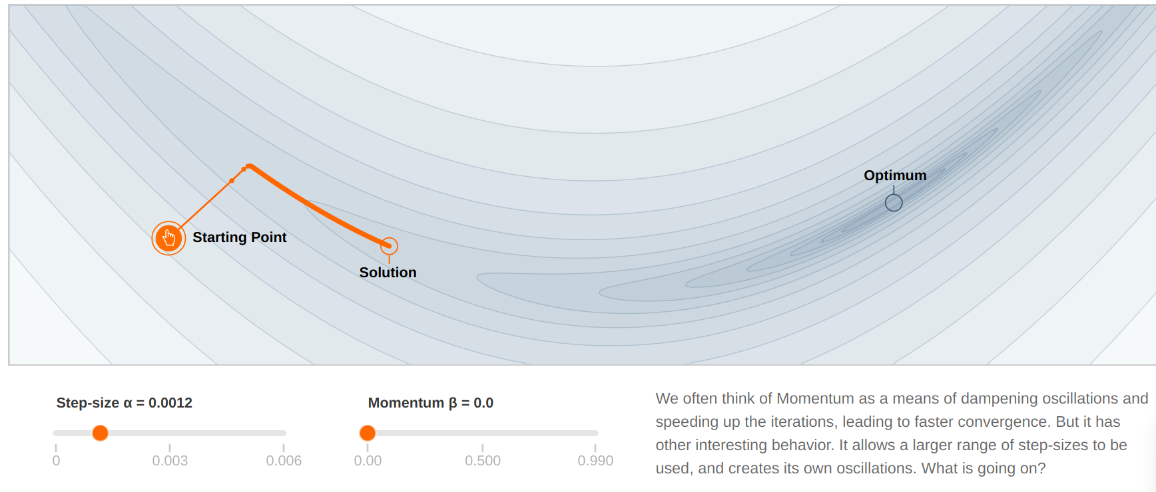
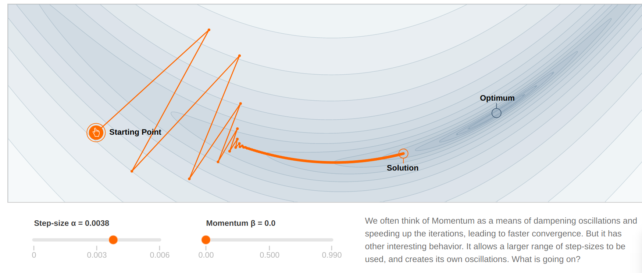
https://distill.pub/2017/momentum/

Slide 135
Descente de gradient + Momentum
Descente de gradient
stochastique
Descente de gradient
stochastique + Momentum
Provient de l’équation de la vitesse
ρ exprime la « friction », en général

Slide 136
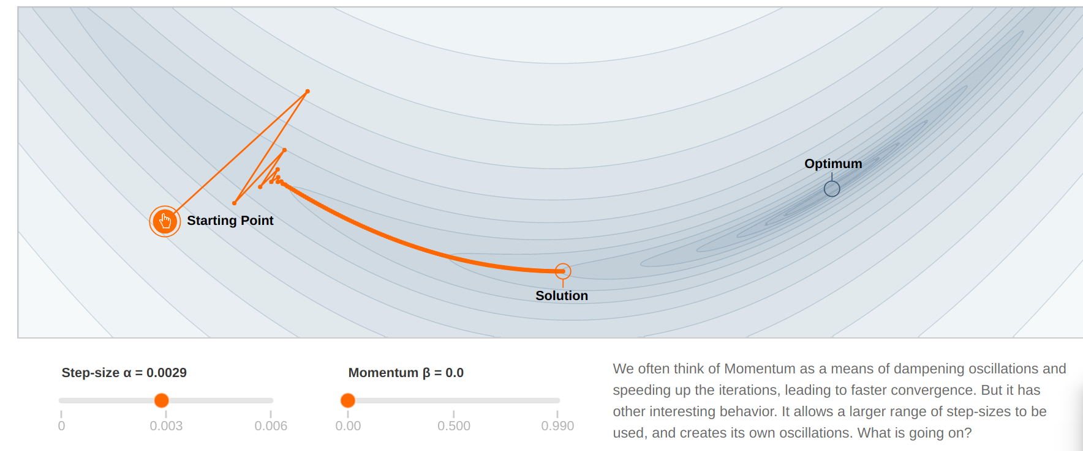
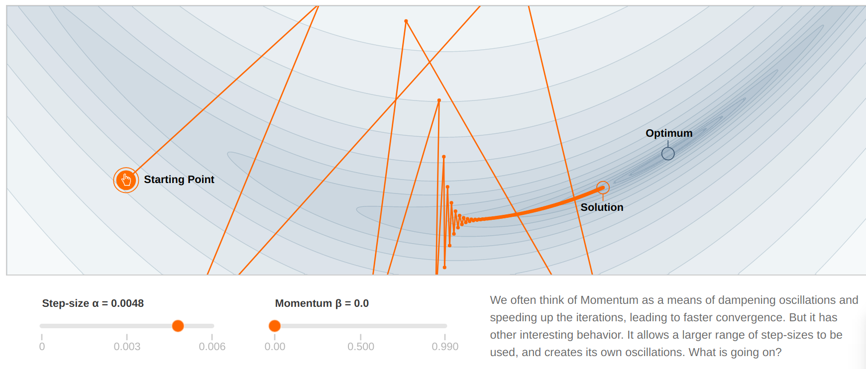
https://distill.pub/2017/momentum/

Slide 137
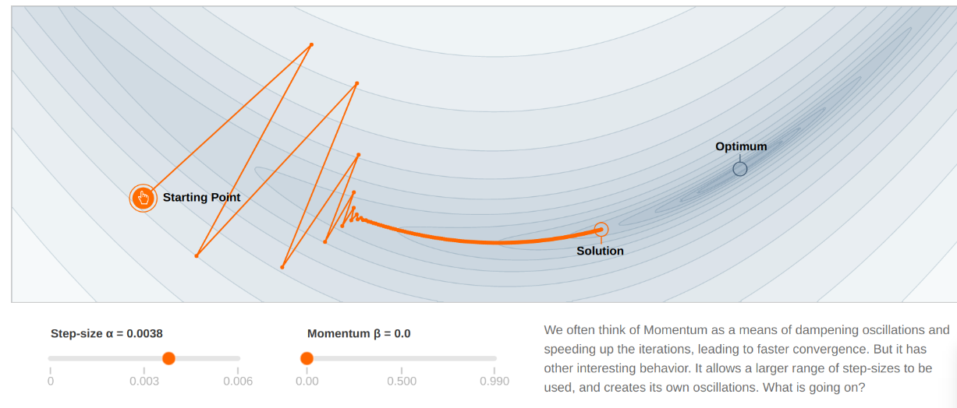
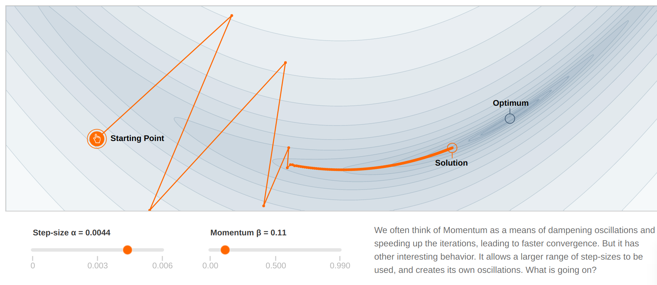
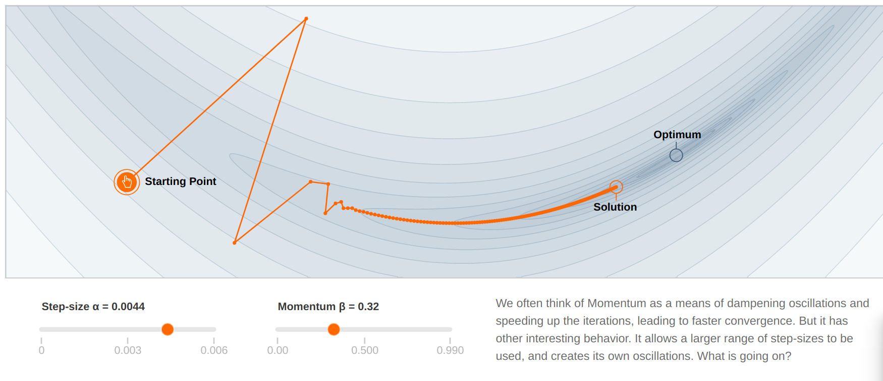
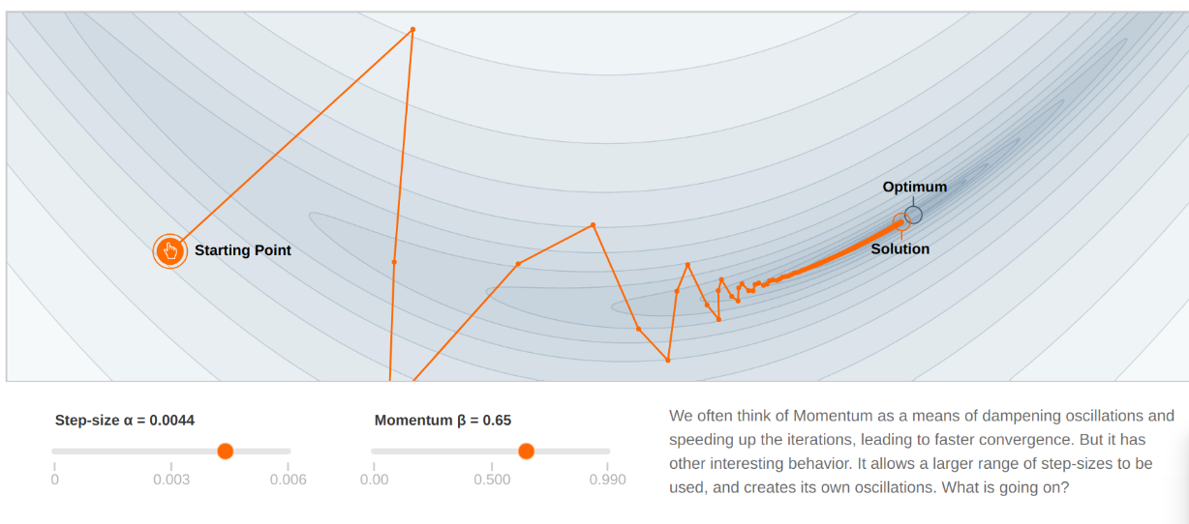

Slide 138
AdaGrad (décroissance automatique de η)
Descente de gradient
stochastique
AdaGrad

Slide 139
AdaGrad (décroissance automatique de η)
Descente de gradient
stochastique
AdaGrad
décroit sans cesse au fur
et à mesure de l’optimisation

Slide 140
AdaGrad (décroissance automatique de η)
Qu’arrive-t-il à long terme?

Slide 141
RMSProp (AdaGrad amélioré)
AdaGrad
RMSProp
décroit lorsque le gradient est élevé
augmente lorsque le gradient est faible

Slide 143
Adam (Combo entre Momentum et RMSProp)
Momentum
Adam

Slide 144
Adam (Combo entre Momentum et RMSProp)
Momentum
Adam
Momentum

Slide 145
Adam (Combo entre Momentum et RMSProp)
RMSProp
Adam
RMSProp

Slide 146
Adam (Version complète)
for t=1 à num_iterations
for n=0 à N

Slide 147
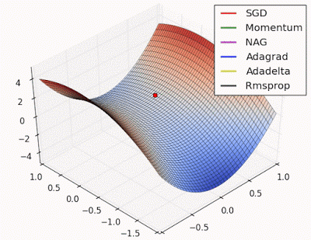
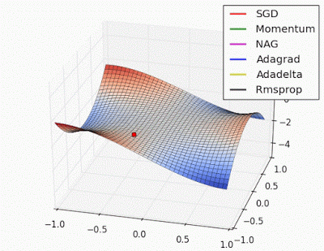
Illustrations
À voir sur :
www.denizyuret.com/2015/03/alec-radfords-animations-for.html

Slide 148
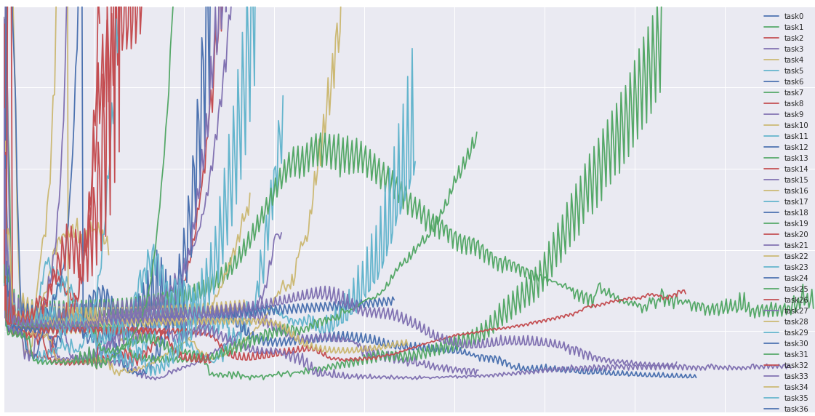
Autre excellent survol
http://ruder.io/optimizing-gradient-descent/

